Slide 1

1.2.1 关系的基本概念及其性质
1.2.2 等价关系
1.2.3 偏序关系
Notes:
复习：笛卡尔积A×B={(x,y)|x∈A且y∈B}
|A×B|=|A|×|B|

Slide 2

定义1.2.1 设A₁,A₂,…,A_{n}是n个集合,集合A₁×A₂ ×…×A_{n}的一个子集F称为A₁,A₂, …,A_{n}上的一个n元关系。特别地，集合A×B中的一个子集R，称为集合A与B上的一个二元关系(binary relation)，简称为关系。
对于x∈A，y∈B，若(x,y)∈R则称x，y有关系R, 记为xRy；若(x,y)∉R，则称x，y没有关系R, 记为xRy。
若B=A，则R称为A上的二元关系。

Slide 3

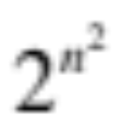
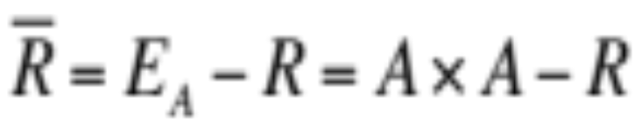
A×A上的任一子集都是A上的一个关系;
若|A|=n，则A上的关系有 个。
A上的三个特殊关系，即空关系φ；
全域关系E_{A}=A×A；
相等关系I_{A}={(x,x)|x∈A}。
有序偶(a,b)=(c,d)的充要条件是a=c,b=d。
Notes:
2. 说明为什么是那么多个。
这个数是非常大的，极大。例如：半毫米的纸对折，折多少次高度等于珠穆朗玛峰？2^{n}等于珠峰高度，答案是n=25！
3. 举例说明E_{A}和I_{A}。如A={1,2}, E_{A}=A*A={(1,1),(1,2),(2,1),(2,2)}，I_{A}={(1,1),(2,2)}

Slide 4

设A={a,b,c,d,e,f}为学生集合，
B={α,β,γ,δ}为选修课程集合，
C={2,3,4,5}为学习成绩集合。
学生与课程之间存在着一种关系即“选修关系”；学生、课程和成绩之间也存在着一种叫做“学习成绩关系”。
设用R表示选修关系，S表示学习成绩关系，那么R为A与B上的二元关系，
S为A，B和C上的三元关系。

Slide 5
R={(a,α),(a,δ),(b,β),(b,δ),(c,γ),(e,α),(f,γ)}
表示学生a选修课程α，δ；学生b选修课程β，δ；学生c选修课程γ；学生e选修课程α；学生f选修课程γ；而学生d没有选修任何课程。
S={(a,α,5),(a,δ,5),(b,δ,3),(c,β,4),(f,γ,2)}
表示学生a所选的两门课程成绩都是5分；学生b所选δ课程的成绩是3分；学生c所选β课程的成绩是4分；学生f所选γ课程的成绩是2分。

Slide 6

设A是所有城市的集合，B是所有省的集合。定义关系R：如果城市a在省b内，则(a,b)属于R。
如(长春,吉林)，(石家庄,河北)，(大连,辽宁)，(成都,四川)都在R中；
而(北京,河南)，(杭州,安徽)，(桂林,广东)，(拉萨,青海)都不在R中。
Notes:
说明关系与笛卡尔积的区别，以及关系的实际意义。

Slide 7
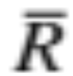
关系是集合，因此集合的方法对关系都是有效的。因而有子关系，关系的并、交、差、余等运算。
例：R,S是集合A上的两个关系, 若R⊆S, 则称R为S的子关系；
对任意x，y∈A，有
x(R∪S)y当且仅当xRy或者xSy
x(R∩S)y当且仅当xRy并且xSy
x(R-S)y当且仅当xRy并且xSy
x y当且仅当xRy

Slide 8

设R是集合A上的一个关系。
令R⁻¹ ={(y, x)|x∈A, y∈A, 并且有xRy}，则称关系R⁻¹为关系R的逆。
例如: 小于关系的逆关系是大于关系，大于关系的逆关系是小于关系，相等关系的逆关系仍是相等关系。
Notes:
板书：用定义说明小于关系的逆关系为大于关系。R={(x,y)|x<y} 小于；R⁻¹={(y,x)|x<y} 大于；
注意：逆关系是只在一个集合A上的，两个集合A、B上是没有这种运算的。

Slide 9

集合A 上的关系R称为是自反的(反身的)，如果对每一个x∈A，都有xRx。
例：A={a, b, c}, A 上的关系 R₁={(a,b),(b,b),(b,c)} ×
R₂={(a,a),(a,b),(b,b),(b,c),(c,c)} √
非空集合上的空关系φ（×）、
全域关系E_{A}（√） 、
相等关系I_{A} （√）
1) R是自反的当且仅当I_{A}⊆R，
2) R是自反的当且仅当R⁻¹是自反的 。
Notes:
以下五条性质的定义规则：
If…then…
如果整个上式为真，则符合这条性质；注意是整个为真，而不是then后面的为真。
R2是自反的。
总结：A中的每个x，都有(x,x)属于R，则R是自反的。
I_{A}={(x,x)|x∈A}={(a,a),(b,b),(c,c)}⊆R₂
R₂⁻¹={(a,a),(b,a),(b,b),(c,b),(c,c)}

Slide 10

下面这些关系在整数集合上，请问哪些关系是自反的？
  R₁={(a,b)|a≤b}
  R₂={(a,b)|a>b}
  R₃={(a,b)|a=b或a=-b}
  R₄={(a,b)|a=b}
  R₅={(a,b)|a=b+1}
  R₆={(a,b)|a+b≤3}
Notes:
R1,R3,R4是自反的。
√R1，a≤a成立，自反的；
×R2，a>a不成立，不是自反的；
√R3，a=a或者a=-a成立，自反的；
×R5，a=a+1不成立，不是自反的；
×R6，a+a≤3不成立，不是自反的；

Slide 11

正整数集合上的“整除”关系是自反的吗？
解：因为只要a是正整数，就有a整除a，因此“整除”关系是自反的。

Slide 12

集合A上的关系R称为反自反的，如果对任意的x∈A，xRx均不成立；或者说对任意的x∈A，都有xRx。
例：A={a, b, c}, A上的关系
R₁={(a,b),(b,b),(b,c)} ×
R₂={(a,b),(b,c),(a,c)} √
空关系φ（√） 、全域关系E_{A}（|A|>0）（×）、相等关系I_{A}（|A|>0）（×）
R是反自反的当且仅当 I_{A}∩R=φ。
注：反自反并不是自反的否定。
Notes:
总结：R中没有一对相同元素的序偶存在。一对都没有，只要有就不是反自反的。
不是自反的，不一定是反自反的，反自反并不是自反的否定。例如R1不是自反的，但也不是反自反的。

Slide 13


是否存在既具有自反性，又具有反自反性的关系？
是否存在既不具有自反性，又不具有反自反性的关系？
空关系φ 、全域关系E_{A}、相等关系I_{A}是否具有自反性，或反自反性？
Notes:
1.存在，空集合上的空关系。
首先，φ具有反自反性；
若A≠φ，φ关系中不存在(x,x)，不具有自反性；
若A=φ，自反性定义：如果每一个x∈A则(x,x)∈R，R是自反的。
(x,x)不存在，根据命题“(如果P则Q)假⬄P为真Q为假”，此时P为假，即φ是自反的；
总之：若A=φ，A上的空关系具有自反性，又具有反自反性.
2.存在，如前例中的R1={(a,b),(b,b),(b,c)}
3.φ只有在A是空集时，才具有自反性；总是具有反自反性；
E_{A}具有自反性，当A是空集，具有反自反性；当A不是空集，不具有反自反性；
I_{A}具有自反性，当A是空集，具有反自反性；当A不是空集，不具有反自反性；

Slide 14

集合A上的关系R称为对称的，如果xRy，则yRx。其中x∈A，y∈A。
例：A={a, b, c}, A上的关系 R₁={(a,a),(a,b),(b,a),(b,c)} × R₂={(a,a),(b,b),(c,b),(b,c),(a,c),(c,a)} √
R是对称的当且仅当R⁻¹=R 。
Notes:
把R1改成R1={(a,a),(a,b),(b,a),(b,c),(c,b)} √对称的！
R2⁻¹={(a,a),(b,b),(b,c),(c,b),(c,a),(a,c)}=R2

Slide 15

φ是对称的；
E_{A}是对称的；
I_{A}是对称的；
Notes:
当命题“如果xRy，则yRx”为真时，关系R称为是对称的，当不存在xRy时，该命题的前件是为假的，所以无论后件是真是假，该命题都是成立的。所以空集是对称的。

Slide 16

集合A上的关系R称为是反对称的，如果xRy，yRx，则必有x=y ；或者说，如果xRy且x≠y ，则必有yRx。
例：A={a, b, c}, A上的关系 R₁={(a,a),(a,b),(b,c)} √ R₂={(a,a),(b,b),(c,b),(b,c),(c,a)} ×
空关系φ (√) 、全域关系E_{A} (|A|>1)(×) 、相等关系I_{A} (√)
R是反对称的当且仅当R∩R⁻¹⊆I_{A} 。
Notes:
R∩R⁻¹⊆I_{A}，不是= I_{A} ，因为可能作交集后剩下仅有一对或几对(x,x).如R₁∩R⁻¹₁={(a,a)} ⊆I_{A}

Slide 17

下面这些关系在整数集合上，请问哪些关系是对称的？哪些关系是反对称的？
  R₁={(a,b)|a≤b}
  R₂={(a,b)|a>b}
  R₃={(a,b)|a=b或a=-b}
  R₄={(a,b)|a=b}
  R₅={(a,b)|a=b+1}
  R₆={(a,b)|a+b≤3}
Notes:
R3,R4,R6是对称的。(如果a和b互换后仍成立则对称)
×R1，如果a≤b，b≤a不成立，不对称；
×R2，如果a>b，b>a不成立，不对称；
√R3，如果a=±b，b=±a成立，对称；
√R4，如果a=b，b=a成立，对称；
×R5，如果a=b+1，b=a+1不成立，不对称；
√R6，如果a+b≤3，b+a≤3成立，对称。
R1,R2,R4,R5是反对称的(a和b互换后，都不成立，只有a=b成立)。
√R1，如果a≤b，b≤a不成立，只有a=b时成立，反对称；
√R2，如果a>b，b>a不成立，反对称；
×R3，如果a=±b，b=±a成立，不是反对称；
√R4，如果a=b，b=a，只有a=b时成立，反对称；
√R5，如果a=b+1，b=a+1不成立，反对称；
×R6，如果a+b≤3，b+a≤3成立，不是反对称。
发现：R4既有对称性，又有反对称性。（不是相反的两个性质）

Slide 18

正整数集合上的“整除”关系是对称的吗？是反对称的吗？
解：
不是对称的，比如1整除2，但2不整除1。是反对称的，如果a整除b，b整除a，则必有a=b。

Slide 19
是否存在既具有对称性，又具有反对称性的关系？
是否存在既不具有对称性，又不具有反对称性的关系？
空关系φ 、全域关系E_{A}、相等关系I_{A}是否具有对称性，或反对称性？
Notes:
1.I_{A}的任意子集（包括空集）既具有对称性，又具有反对称性
2.{(a,b),(b,a),(a,c)}既不具有对称性，又不具有反对称性
3.φ 、I_{A}既具有对称性，又具有反对称性
全域关系E_{A}具有对称性，不具有反对称性

Slide 20

集合A上的关系R称为是传递的，如果xRy，yRz，则xRz。 其中x∈A，y∈A，z∈A。
例1：A={a, b, c}, A上的关系 R₁={(a,a),(a,b),(b,c),(a,c)} ， √ R₂={(a,b),(a,c)}, √
R₃={(a,a),(c,b),(b,c),(c,a)} ×
例2：数的相等关系、大于关系、小于关系都具有传递性。
空关系φ、全域关系E_{A} 、相等关系I_{A} （√）
Notes:
当命题“如果xRy，yRz，则xRz”为真时，关系R称为是传递的，当不存在xRy、yRz时，该命题的前件是为假的，所以无论后件是真是假，该命题都是成立的。所以R₂是传递的，空集也是传递的。
注意：不需要考虑两个序偶中有一个(x,x)的情况。
相等关系：a=b, b=c, =>a=c
大于关系：a>b, b>c, =>a>c
小于关系：a<b, b<c, =>a<c

Slide 21

下面这些关系在整数集合上，请问哪些关系是传递的？
  R₁={(a,b)|a≤b}
  R₂={(a,b)|a>b}
  R₃={(a,b)|a=b或a=-b}
  R₄={(a,b)|a=b}
  R₅={(a,b)|a=b+1}
  R₆={(a,b)|a+b≤3}
Notes:
R1,R2,R3,R4是传递的。（最好举下面的实际例子，用公式推容易迷糊。）
考虑：R5,(2,1),(1,0)属于R5，但(2,0)不属于R5；
R6,(2,1),(1,2)都属于R6，但(2,2)不属于R6。

Slide 22

例1：假设A={a,b,c,d}，R={(a,a),(a,b),(b,a),(c,d),(d,b)}是定义在A上的关系。试判定R所具有的特殊性质。
答案：R不是自反的；
不是反自反的；
不是对称的；
不是反对称的；
不是传递的；
Notes:
传递：(b,a),(a,b)存在，但是(b,b)不存在，不传递；

Slide 23
例2：设S是由{1,2,3,4}的全体子集构成的集合。集合S上的关系R，在S上满足自反性、反对称性、传递性中的哪些性质？
R={(A,B)|ARB当且仅当A⊆B且A≠B}。
答案：R具有反对称性和传递性。
Notes:
反对称性和传递性。
板书：S={φ,{1},{2},{3},{4},{1,2},{1,3}……}
自反性：ARA，A⊆A且A≠A，不成立，即ARA，不具有自反性；
反对称性：BRA，B⊆A且B≠A，仅当A=B时成立，已经有A≠B，因此BRA，具有反对称性；
传递性：ARB，A⊆B且A≠B
BRC，B⊆C且B≠C，有ARC，A⊆C且A≠C，具有传递性；

Slide 24

设R，S是集合A上的两个关系，令R•S={(x, y)|x∈A, y∈A且存在一个z∈A使得xRz，zSy}。称关系R•S为关系R和S的乘积或合成(composite) 。
例：兄弟关系和父子关系的乘积是叔侄关系，而姐妹关系和母子关系的乘积是姨与外甥关系。
Notes:
简单举例说明兄弟关系和父子关系的乘积。反过来，父子关系和兄弟关系的乘积是：a是b的父亲，且b有一个兄弟c。

Slide 25

A={a, b, c, d}, A上的关系 R和S ，
R={(a,a),(b,a),(c,d)}，
S={(a,c),(a,d),(b,c),(c,b)}，则
R•S ={(a,c),(a,d),(b,c),(b,d)}
S•R ={(a,d),(b,d),(c,a)}
显然，R•S≠S•R，关系的乘法不满足交换律。
注： R•I_{A}= I_{A}•R=R
Notes:
板书算：分别算R·S，S·R。
R•S={(a,c),(a,d),(b,c),(b,d)}
S•R={(a,d),(b,d),(c,a)}
注意：{(a,a)}•{(a,c)}={(a,c)} 引出R•I_{A}= I_{A}•R=R

Slide 26

设R，S和T是集合A上的三个关系，证明： (R•S)•T= R•(S•T)。
分析：因为关系的乘积仍是集合，要证明集合相等，就要证明集合互为包含，我们首先证明(R•S)•T⊆R•(S•T)，再证明R•(S•T) ⊆ (R•S)•T 。
Notes:
该证明过程在置换中会用到。
注意：(R•S)⁻¹=S⁻¹•R⁻¹
关系满足分配律。如：R•(S₁US₂)=(R•S₁)U(R•S₂)
(RUS)⁻¹=R⁻¹US⁻¹
(R-S)⁻¹=R⁻¹-S⁻¹
(A*B)⁻¹=(B*A)

Slide 27

任取(x, y)∈(R•S)•T，即x(R•S)•Ty，
由关系乘积的定义知，存在z∈A使得x(R•S)z，zTy。
同样对x(R•S)z，必存在z′∈A使得xRz′，z′Sz。故由z′Sz 和zTy知z′(S•T)y，再有xRz′得xR•(S•T)y，
即(x, y)∈ R•(S•T), 从而证得了(R•S)•T⊆R•(S•T)

Slide 28

任取(x, y)∈R•(S•T), 即xR•(S•T)y，
由关系乘积的定义知，存在z∈A使得xRz，z(S•T)y，同样对z(S•T)y，必存在z′∈A使得zSz′，z′Ty 。故由xRz和zSz′知x(R•S)z′，再有z′Ty，得x(R•S)•Ty ，即(x,y)∈(R•S)•T，从而证得了R•(S•T) ⊆ (R•S)•T。
因此， (R•S)•T=R•(S•T)得证。

Slide 29

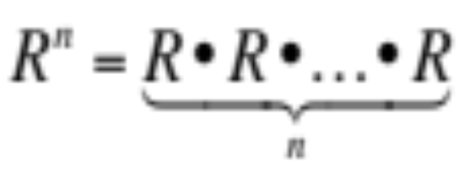
由于关系的乘法运算满足结合律，因此我们可以用“幂”表示集合上同一个关系的乘积，即
规定：R⁰=I_{A}。
显然：R¹=R, R^{n+1}=R^{n}•R=R•R^{n}

Slide 30

设A={1,2,3,4}上的关系R={(1,1),(2,1),(3,2),(4,3)},求幂R^{n}，n=2,3,4,……
解：R²={(1,1),(2,1),(3,1),(4,2)}
R³={(1,1),(2,1),(3,1),(4,1)}
R⁴={(1,1),(2,1),(3,1),(4,1)}
……
R^{n}=R³
Notes:
板书：R²={(1,1),(2,1),(3,1),(4,2)}
R³={(1,1),(2,1),(3,1),(4,1)}
R⁴={(1,1),(2,1),(3,1),(4,1)}
……
R^{n}=R³
幂R^{n}的元素数并非随着n的增加而增加；(而是呈递减趋势；本题没有看出递减)

Slide 31

设R是A上的关系，m，n为任意的自然数，那么： (1) R^{m}•R^{n}=R^{m+n}；
(2) (R^{m})^{n}=R^{mn}。
证明：
(1)任给m，对n作归纳法。
n=0时，R^{m} • R⁰=R^{m} • I_{A}= R^{m} = R^{m+0}。
假设R^{m} •R^{n}=R^{m+n}，那么R^{m}•R^{n+1} =R^{m}•(R^{n}•R¹)=(R^{m}•R^{n} )•R¹= R^{m+n}•R¹= R^{m+n+1}= R^{m+(n+1)} 。
Notes:
该定理不要求A有限。
这里的自然数包括0。
杨老师未讲证明。

Slide 32
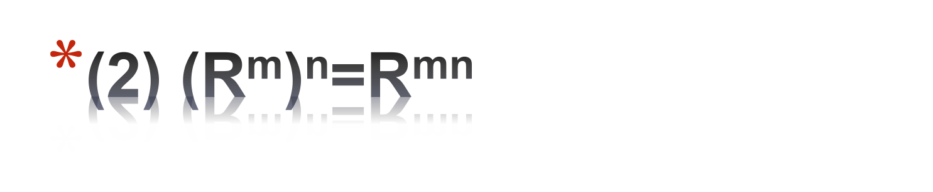
(2)任给m，对n作归纳法。
n=0时，(R^{m})⁰=I_{A}= R⁰ = R^{m×0}。
假设(R^{m})^{n}=R^{mn}。
那么(R^{m})^{n+1}= (R^{m})^{n} • R^{m} = R^{mn} •R^{m}= R^{mn+m}= R^{m(n+1)} 。
Notes:
可忽略不讲，或快速说一下，和（1）同理可证

Slide 33

如果n+1个鸽子飞进n个鸽笼中，则至少有一个鸽笼中有2个或更多的鸽子。

Slide 34




设集合A的元素数为n，R是A上二元关系，那么存在自然数i，j(0≤i<j≤ )使得R^{i}=R^{j}。
证明：由关系的特点知道，若|A|=n，则A上的关系有 个，因此，在 R⁰，R¹，R²，…，这
+1个关系中，至少有两个是相同的（鸽巢原理），即有i,j (0≤i<j≤ )，使得R^{i}=R^{j}。
Notes:
不管多少个R相乘，结果集合都是E_{A}的子集，而E_{A}一共才2^{n2}个，鸽巢原理，必有至少两个相同。
鸽巢原理：若有n+1只鸽子住进n个鸽笼，则有一个鸽笼至少住进2只鸽子。
隐含：A是有限集合。

Slide 35

设R是集合A上的关系，若存在自然数i，j(i<j)，使得R^{i}=R^{j}，则有
(1)R^{i+k}=R^{j+k}，k∈N；
(2)R^{i+kp+m}=R^{i+m}，其中k，m∈N，p=j-i。
证明： (1) R^{i+k}= R^{i} •R^{k} =R^{j} •R^{k} =R^{j+k}；
Notes:
杨老师未讲证明。

Slide 36

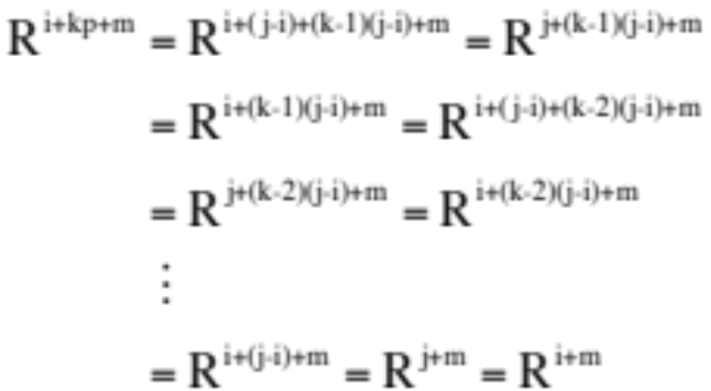
(2)
根据(1)
根据(1)
根据(1)
Notes:
也可用数学归纳法来证明，对任意的m，对k进行归纳。请学生自己证明。

Slide 37

集合A上的关系R具有传递性的充要条件是R²⊆R。
证明：
必要性：任取(x,y)∈R²，于是存在z∈A，使得xRz，zRy，因为R是传递的，所以有xRy，即(x,y)∈R,故R²⊆R。
充分性：如果xRy，yRz，则xR²z。因为R²⊆R，故xRz。所以具有传递性的。
Notes:
A有限、无限均可。

Slide 38

R是自反的⇔I_{A}⊆R⇔R⁻¹是自反的；
R是反自反的⇔I_{A}∩R=φ；
R是对称的⇔R⁻¹=R；
R是反对称的⇔R∩R⁻¹⊆I_{A}；
R具有传递性的⇔R²⊆R。

Slide 39
问题讨论
1．讨论以下几种关系的自反性、反自反性、对称性、反对称性和传递性：
(1)空集上的空关系Ø
(2)非空集合上的空关系Ø
(3)相等关系I_{A} (|A|>0)
(4)全域关系E_{A}(|A|>1)
(5)正整数集合上的整除关系
(6)整数集合上的整除关系
(7)有理数集合上的=、<、≤关系。
（自反、反自反、对称、反对称、传递）
（ 反自反、对称、反对称、传递）
（自反、 对称、反对称、传递）
（自反、 对称、 传递）
（自反、 反对称、传递）
（自反、 传递）
① =关系 （自反、 对称、反对称、传递）
② <关系 （ 反自反、 反对称、传递）
③ ≤关系 （自反、 反对称、传递）
(8)给定人群中的父子关系、婚姻关系、亲戚关系、同姓关系、同龄关系
(9)整数的同余关系，几何图形的面积相等关系
(10)集合间的包含关系、真包含关系。
Notes:
本节课的思考题，不在QQ群布置了，大家有问题可以在群里讨论。

Slide 40

设A是非空集合，R是A上的二元关系。称R′ 是R的自反闭包（对称闭包，传递闭包），如果R′满足：
（1）R′是自反的（对称的，传递的）；
（2）R⊆R′；
（3）对A上任意包含R的自反的(对称的，传递的)关系R′′，必有R′⊆R′′。
Notes:
由闭包的作用开始，引入闭包的概念。如：
对于一个给定的关系，可能不具有某一特殊性质，但是，我们希望它具有该特定的性质。例如：A={1,2,3}上的关系R={(1,1),(1,2),(2,1)}不具有自反性；添加(2,2),(3,3)两个元素后，具有了自反性。添加(2,2),(3,3),(1,3)同样具有自反性。添加最少的元素使之具有自反性是求关系的闭包运算。
总结：关系的闭包是增加最少元素，使其具备所需性质的扩充。

Slide 41

R 的自反闭包、对称闭包和传递闭包分别记为r(R)，s(R)，t(R) ，也称r，s，t为闭包运算，它们作用于关系R后，产生包含R的最小的自反、对称、传递的关系。

Slide 42

设A={1,2,3},R={(1,1),(1,2),(2,1),(1,3)}是A上的关系。试求R的自反闭包、对称闭包和传递闭包。
解：
r(R)={(1,1),(2,2),(3,3),(1,2),(2,1),(1,3)};
s(R)={(1,1),(1,2),(2,1),(1,3),(3,1)};
t(R)={(1,1),(1,2),(2,1),(1,3),(2,2),(2,3)}

Slide 43

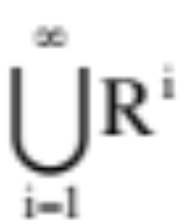
设R是集合A上的关系，那么：
  (1) r(R)=I_{A}∪R；
  (2) s(R)=R∪R⁻¹；
  (3) t(R)=
Notes:
(1),(2)的证明可忽略，只需要证明（3）
杨老师未讲证明。

Slide 44
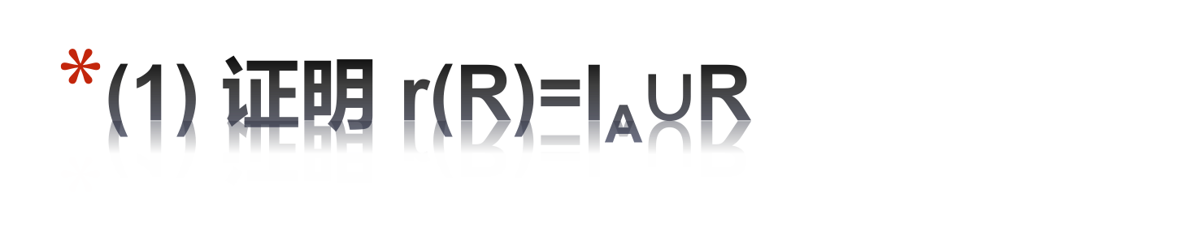
①因为I_{A}⊆I_{A}∪R，所以I_{A}∪R具有自反性;
②显然，R⊆I_{A}∪R；
③对A上任意关系R′′， 若R⊆R′′，且R′′是自反的，往证I_{A}∪R⊆R′′。因为R′′是自反的，所以I_{A}⊆R′′ ，又R⊆R′′，所以I_{A}∪R⊆R′′。

Slide 45
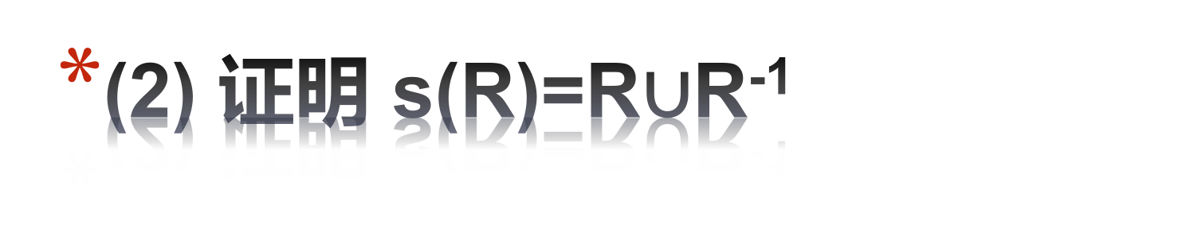
①任取(x,y)∈ R∪R⁻¹ ，则(x,y)∈ R或(x,y)∈ R⁻¹ ，若(x,y)∈ R，则有(y,x)∈R⁻¹，所以(y,x)∈ R∪R⁻¹；
若(x,y)∈ R⁻¹ ，则有(y,x)∈R，所以(y,x)∈ R∪R⁻¹ ， R∪R⁻¹具有对称性；
②显然，R ⊆ R∪R⁻¹

Slide 46
③对A上任意关系R′′， 若R⊆ R′′，且R′′是对称的，往证R∪R⁻¹ ⊆R′′。
任取(x,y)∈R∪R⁻¹ ，则(x,y)∈R或
(x,y)∈R⁻¹ 。
若(x,y)∈R，因为R⊆R′′，则(x,y)∈R′′ ;若(x,y)∈R⁻¹ ，则有(y,x)∈R，则(y,x)∈R′′，因为R′′是对称的，所以(x,y)∈R′′ 。
因此，R∪R⁻¹⊆R′′。

Slide 47
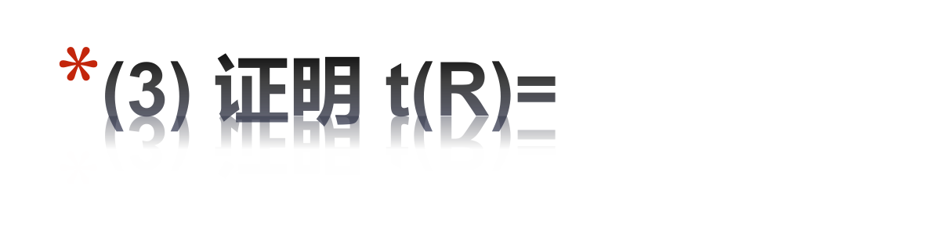


①对于任意x,y,z∈A，若(x,y)∈ ， (y,z)∈ , 则存在自然数 j, k，使得(x,y)∈ R^{j}，(y,z)∈ R^{k} ，故(x,z)∈ R^{j} •R^{k} = R^{j+k}，从而(x，z)∈ ，所以， 具有传递性；
②显然，R⊆

Slide 48
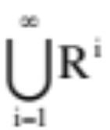

③对A上任意关系R′′， 若R⊆R′′，且R′′是传递的，往证 ⊆R′′。为此只要证对任意正整数n，R^{n}⊆ R′′ 。对n采用归纳法，n=1时，显然有R¹⊆R′′ 。假设n=k时有R^{k}⊆R′′ ，任取(x, y)∈R^{k+1}，那么有z使(x,z)∈R^{k}，(z,y)∈R。根据归纳假设及题设，有(x,z)∈R′′ ，(z,y)∈R′′。又R′′是传递的，故(x,y)∈R′′ ，所以R^{k+1}⊆R′′；
因此， ⊆R′′。证毕。

Slide 49


设R是有穷集合A上的关系，|A|=n，
则t(R)=
Notes:
结论：|A|=n,U(i=1-无穷大)R^{i}=U(i=1-n)R^{i}

Slide 50
例：设P={a,b,c,d}, R={(a,b),(a,c),(b,d),(c,d)},
计算r(R),s(R),t(R).
解：
r(R)=I_{A}∪R={(a,a),(b,b),(c,c),(d,d)}∪
={(a,b),(a,c),(b,d),(c,d)}
={(a,a),(b,b),(c,c),(d,d),(a,b),(a,c),(b,d),(c,d)}
s(R)=R∪R⁻¹={(a,b),(a,c),(b,d),(c,d)}∪
={(b,a),(c,a),(d,b),(d,c)}
={(a,b),(a,c),(b,d),(c,d),(b,a),(c,a),(d,b),(d,c)}
t(R)=R∪R²∪R³∪R⁴={(a,b),(a,c),(b,d),(c,d)}∪
={(a,d)}∪φ∪φ={(a,b),(a,c),(b,d),(c,d),(a,d)}

Slide 51

定义1.2.10 设A是一个非空集合，R是A上一个关系。如果R具有自反性，对称性，传递性，则称R是一个等价关系。 通常，用“≅”表示等价关系。
例：整数的同余关系，几何图形的面积相等关系，人群中的同姓关系、同龄关系等。
Notes:
今天我们学习等价关系，是特别重要的一种特殊关系，以后即使到离散II也会经常用到。
日常生活和数学当中有时需要进行分类。例如:一个月中同样星期数的日子归为一类， 比如1号是星期一，那么8号、15号、22号都是星期一，都可以归为一类。同样的星期二日子归为一类;星期三的日子归为一类，这样我们就把一个月的所有天一共归为了七 大类。这就是生活中的一种分类。数学上的很多问题也可以做类似的分类，就称之为等价类。分类必须有一定的依据，我们就利用等价关系作为依据来分一个个等价类。

Slide 52

下面是{0,1,2,3}上的关系，其中哪些是等价关系？不是等价关系的欠缺什么性质？
{(0,0),(1,1),(1,2),(2,1),(2,2),(3,3)}
{(0,0),(0,2),(2,0),(2,2),(2,3),(3,2),(3,3)}
{(0,0),(1,1),(1,3),(2,2),(2,3),(3,1),(3,2),(3,3)}
解：1) 等价关系；
2) 不是自反的，也不是传递的；
3) 不是传递的；
Notes:
1) 等价关系；
2) 不是自反的(缺少(1,1))，也不是传递的((0,2)和(2,3))；
3) 不是传递的((1,3)和(3,2))；

Slide 53
一个等价关系可以把集合A的元素分成若干个组，而且各个组之间没有相同的元素。
例：设集合A={1,2,3,…,10}，在模3同余关系下，可以将A分成以下3个组：
{3,6,9}, {1,4,7,10}, {2, 5, 8}
Notes:
还有同姓关系、同龄关系都可以将人分成若干个组

Slide 54

设A是一个非空集合，R是A上的等价关系。A的一个非空子集M叫做A关于R的一个等价类，如果
1）若a∈M，b∈M，则aRb。
2）若a∈M，b∉M，则aRb；或者,
若a∈M，aRb，则b∈M。
例：设A是本教室中的所有人集合，在同姓关系下，则本教室中所有姓“张”的人构成的集合是一个等价类，所有姓“王”的人构成的集合是一个等价类……
Notes:
换句话说，等价类M中任意两个元素等价，而M中任意元素与M外任意元素不等价（接着说例子）

Slide 55
通常，用[a]_{R}表示包含元素a的等价类，则 [a]_{R}={x|(x,a)∈R}, a称为该等价类代表元。
例：设集合A={1,2,3,…,10}，R是模3同余关系，则[3]_{R}=[6]_{R}=[9]_{R}={3,6,9}, [1]_{R}= [4]_{R}= [7]_{R}= [10]_{R}={1,4,7,10} , [2]_{R}= [5]_{R}= [8]_{R}= {2, 5, 8}都是等价类。

Slide 56

设≅是集合A上的等价关系，于是等价类是存在的。
证明:
(1)任取a∈A，令M＝{x|x∈A并且x≅a}，显然，M非空， a∈M。
(2)任取x₁∈M，x₂∈M，根据M的定义，则有x₁≅a，x₂≅a，而≅具有对称性、传递性，所以x₁≅x₂。
(3)任取x₁∈M，若x₁≅y，由于x₁≅a，而≅具有对称性、传递性，所以y≅a，故y∈M。
因此，M是一个等价类。
Notes:
A一定是非空的。因为等价关系定义时，就要求A非空。

Slide 57

设≅是集合A上的等价关系，M₁, M₂ ,…，是A中关于≅的所有等价类。于是
A＝M₁∪ M₂∪ …
并且M_{i}∩M_{j}=φ(i≠j)，亦即，集合A上的等价关系把A分成了互不相交的等价类。

Slide 58

任取M_{i，}M_{j}，i≠j。假设M_{i}∩M_{j} ≠ φ，则必存在x∈M_{i}∩M_{j}，则任取a∈M_{i}，b∈M_{j}，都有a≅x，b≅x，所以a≅b, 故M_{i}=M_{j}，矛盾。
任取a∈A， 令M＝{x⏐x∈A并且x≅a}，由定理1.2.6知，M是等价类，故有k，使得M＝M_{k}，因为a∈M，所以，a∈M₁∪M₂∪…∪M_{k}∪…，故A⊆ M₁∪M₂∪… 。显然有M₁∪M₂∪…⊆A。故A＝M₁∪M₂∪…。
Notes:
… , 所以a≅b, 根据等价类的定义，则有b∈M_{i}， a∈M_{j}，所以M_{j} ⊆ M_{i}， M_{i} ⊆ M_{j}，故M_{i}=M_{j}

Slide 59

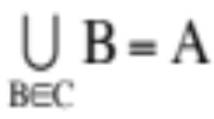
称集合A的子集族C为A的划分，如果：
（1）若B∈C，则B≠φ；
（2） ；
（3）对任意的B，B′∈C，若B≠B′，则B∩B′=φ。
称C中元素为划分的单元，或划分块。
规定：A=φ时只有划分φ
Notes:
1)去掉φ
2)C中元素包含了所有A中元素
3)C中任意两个集合之间不允许有相同元素；

Slide 60

A={1,2,3,4,5,6,7,8,9,10},
C₁={{1,2,3},{4,5},{6},{7,8,9,10}}
C₂={{1,3},{2},{4,5,6},{7},{8,9,10}}
C₃={{1,4,7,10},{2,5,8},{3,6,9}}
C₁、C₂、C₃都是A的划分。

Slide 61

设R是非空集合A上的等价关系，以R的所有不同等价类为元素作成的集合称为A的商集，简称A的商集，记作A/R。
A/R恰是集合A的一个划分。
例：设集合A={1,2,3,…,10}，R是模3同余关系，则A/R＝{ [1]_{R}，[2]_{R} ，[3]_{R}}，这里 [1]_{R}={1,4,7,10}, [2]_{R}={2, 5, 8}, [3]_{R}={3,6,9}
Notes:
商集是划分(符合划分的定义)。
但目前还不知道划分是不是商集，因为商集需要等价关系。
划分把非空集合分成一块块。商集是在等价关系下把非空集合分成一块块，关键在于等价关系。

Slide 62

设A={a₁,a₂, …, a_{n}}，n≥1。
(1)验证E_{A}，I_{A}，R_{ij}=I_{A}∪{(a_{i},a_{j}),(a_{j},a_{i})}都是A上的等价关系，并求它们对应的商集，其中a_{i},a_{j}∈A，且i≠j。φ是A上的等价关系吗？
(2) A={a,b,c}，试求出A上的全体等价关系及其对应的商集。

Slide 63

(1)E_{A}，I_{A}，R_{ij}是等价关系(证明略)。A/I_{A}={{a₁},{a₂},…,{a_{n}}}；
A/E_{A}={{a₁,a₂,…,a_{n}}}；A/R_{ij}={{a_{i},a_{j}},{a_{k1}},{a_{k2}},…,{a_{kn-2}}}，其中k₁,k₂,…,k_{n-2}均不等于i或j，共有C²_{n}个。
φ因为无自反性，所以不是A上的等价关系。

Slide 64
(2)按(1)中n=3的情况，A={a,b,c}上有5种不同的等价关系：
E_{A}，其商集为A/E_{A}={{a,b,c}}；
I_{A}，其商集为A/I_{A}={{a},{b},{c}}；
R₁₂=I_{A}∪{(a,b),(b,a)}，A/R₁₂={{a,b},{c}}；
R₁₃=I_{A}∪{(a,c),(c,a)}，A/R₁₃={{a,c},{b}}；
R₂₃=I_{A}∪{(b,c),(c,b)}，A/R₂₃={{b,c},{a}}；
Notes:
板书图：例1：P13，手写的。(等价关系R怎么划分，画图说明，很清晰)
从学生角度想：要找全所有的等价关系，想一想把哪些有序对写到里面，满足等价关系的定义。通过画图能看得清楚一些。

Slide 65

设A为一个非空集合。
(1)设R为A上的任意一个等价关系，则对应R的商集A/R为A的一个划分。
(2)设C为A的任一个划分，令R_{C}={(x,y)|x,y∈A并且x, y属于C的同一划分块}，则R_{C}为A上的等价关系。
Notes:
非空集合A上的等价关系与其上的划分是一一对应的。
不用讲证明过程。

Slide 66

设商集A/R ＝{M₁, M₂ , …}，则Ｍ_{i} (i=1,2, … )是A关于R的等价类，根据等价类的定义知，Ｍ_{i} ≠ φ (i=1,2,3, … );又根据定理1.2.7知，A＝M₁∪M₂∪ …，并且M_{i}∩M_{j}=φ(i≠j) ，所以，A/R是A的一个划分。

Slide 67

①自反性：对任意的x∈A，有x和x属于C的同一划分块，所以(x,x)∈ R_{C}，则R_{C} 具有自反性；
②对称性：对任意的x,y∈A，若(x,y)∈R_{C}，即x,y属于C的同一划分块，亦即y, x 属于C的同一划分块，所以(y,x)∈ R_{C}，则R_{C} 具有对称性；

Slide 68
③传递性：对任意的x, y, z∈A，
若(x, y)∈R_{C}， (y, z)∈R_{C}，即x与y属于同一划分块，y与z属于同一划分块，则x与z也属于同一划分块，所以(x,z)∈R_{C}，则R_{C} 具有传递性；
因此， R_{C}为A上的等价关系。证毕。

Slide 69

A={1,2,3}上的等价关系R={(1,1),(2,2),(3,3),(1,2),(2,1)}, A/R={{1,2},{3}}是A上的一个划分。
C={{a,b,c},{d}}, 划分C对应的关系R_{C}={(x,y)|x,y∈A并且x, y属于C的同一划分块} ，即R_{C}={(a,b),(b,a),(a,a),(a,c)(c,a),(b,b),(b,c),(c,b),(c,c),(d,d)}，是等价关系。
Notes:
还是通过P13页的画图，把等价关系R和划分（等价类）区分清楚。怎么写关系，怎么写等价类。学生容易混淆

Slide 70

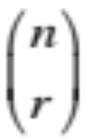
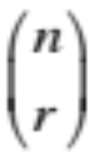
将n个不同的球放入r个相同的盒中去，并且要求无空盒，有多少种不同的放法？这里要求n≥r。
不同的放球方法数即为n元集A的不同的划分数；
设 表示将n个不同的球放入r个相同的盒中的方案数，称 为第二类Stirling数 。

Slide 71

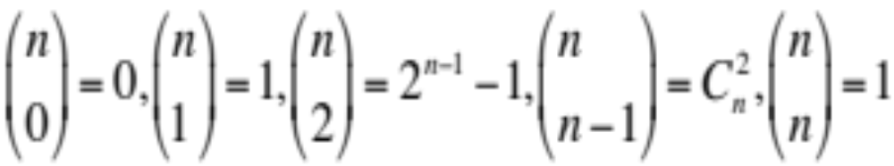
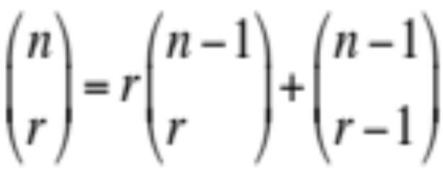
(1)
(2)满足如下的递推公式:

Slide 72

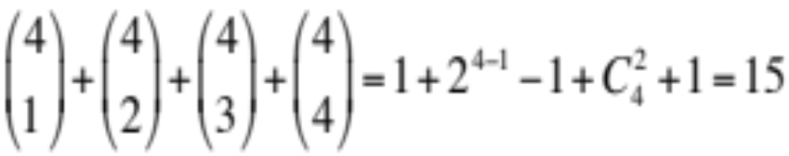
集合A={a，b，c，d}上有多少不同的等价关系？
解：不同的划分个数为:
不同的等价关系个数等于不同的划分个数，所以不同的等价关系个数为15。
Notes:
例题做完后，总结如下：
集合A上有2n2个关系；
这么多关系中有一些是等价关系；
每一个等价关系对应着多个M等价类；
这么多个等价类合在一起就是A上的一个划分。Doc文档中的图板书。

Slide 73

设C和C′都是集合A的划分，若C的每个划分块都含于C′的某个划分块中，则称C是C′的加细。
例如：设A是吉林大学计算机学院的所有学生组成的集合，按照年级划分是A的一个划分，按照班级划分是A的一个划分，显然，按照班级划分是按照年级划分的加细。
C是C′的加细当且仅当R_{C}⊆R_{C′}

Slide 74

充分性：任取M∈C,显然M≠ φ,不妨设a∈M,对于任意的x∈M,根据定理1.2.8，有(x,a)∈R_{C},又R_{C}⊆R_{C′} ，则(x,a)∈R_{C′}，根据定理1.2.8， x和a一定同时属于C′的某一划分块，不妨设为M′,即有x∈M′，所以M ⊆ M′，因此， C是C′的加细。
Notes:
可忽略不讲

Slide 75
必要性：任取(x,y)∈R_{C},根据定理1.2.8， x和y一定同时属于C的某一划分块，不妨设为M，即x∈M, y∈M，因为C是C′的加细,所以在C′中存在某个划分块M′, 使得M ⊆ M′，因此有x∈M′, y∈M′，即x、y属于C′的同一划分块M′，根据定理1.2.8有(x,y)∈ R_{C′}，所以R_{C}⊆R_{C′}。
Notes:
可忽略不讲

Slide 76

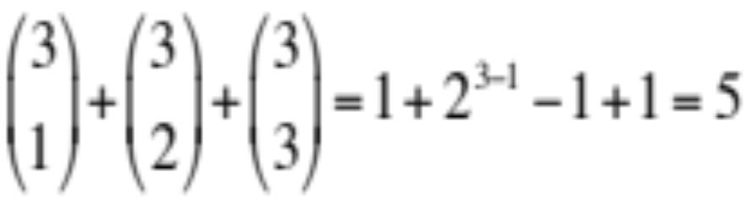
设A={a，b，c}，找出A的全部划分及对应的等价关系，以及划分间的加细和关系中的包含关系。
解: 由第二类Stirling数易知，A上共有
个划分。

Slide 77
这些划分分别为：
C₁={{a,b,c}}，C₂={{a},{b,c}}，C₃={{b},{a,c}}，C₄={{c},{a,b}}，
C₅={{a},{b},{c}}。
它们对应的等价关系分别为:
R_{C1}=E_{A}，R_{C2}=I_{A}∪{(b, c), (c, b)}，
R_{C3}= I_{A}∪{(a, c), (c, a)}，
R_{C4}= I_{A}∪{(a, b), (b, a)}，R_{C5}=I_{A}。
C₂， C₃， C₄，C₅都是C₁的加细，R_{C2}，R_{C3}，R_{C4}，R_{C5}都是R_{C1}的子集。

Slide 78

1. 确定定义在集合S上的给定关系R是否为等价关系，如果不是，欠缺那些性质？
S是剑桥大学全体学生的集合，xRy指x和y的身高相差不到1英尺；
S是所有实数的集合，xRy指x²=y²；
S是集合{1,2,3,4}的所有子集的集合，XRY指X⊆Y；
2. P₁₈-9,10
Notes:
1)不是传递的；
2)等价关系；
3)不是对称的；
本⻚的书后题作为思考题。

Slide 79

定义1.2.15 设R是集合A上的一个关系。如果R具有自反性，反对称性，传递性，则称R为一个偏序关系(半序关系、部分序关系)。集合A在偏序关系R下做成一个偏序集 。记作(A,R)。
通常，将偏序关系R写做“≤”，读做“小于或等于”。
显然，一个偏序集的子集仍为偏序集。
A={{a},{b},{a,b},{a,b,c},{a,b,c,d},{a,b,c,e}}在包含关系下是一个部分序集。
Notes:
注意：未要求A是非空。
例如，集合中的包含关系就是一个部分序关系，由一些集合做元素而做成的集合，在集合的包含关系下是一个部分序集。
如：A={{a},{b},{a,b},{a,b,c},{a,b,c,d},{a,b,c,e}}在包含关系下是一个部分序集——写R时需要写全所有包含关系的有序对，则一定满足自反、反对称、传递

Slide 80

一个部分序集(A, ≤)说是一个全序集，如果对A中任意两个元素a，b，必有a≤b，或者b≤a，全序集有时也称为链。
显然，全序集的子集仍为全序集。
例如：数的集合在数的大小关系下做成一个全序集。
Notes:
“偏序”就是说一些元素不存在a≤b，或者b≤a。
如A={{a}, {b}, {a,b}, {a,b,c}, {a,b,c,d}, {a,b,c,e}}，显然，{a}不包含{b}。因此引出全序集。

Slide 81

设R是集合A上的一个关系。如果R具有反自反性，传递性，则称R为一个拟序关系。记为＜，读做“小于”。
例：数间的小于（“＜”）关系；集合间的真包含（“⊂”）关系。
Notes:
拟序关系是部分序关系的延伸，把“等于”那部分去掉，即去掉自反性；
同部分序关系的定义一样，拟序关系也具有反对称性，由反自反性和传递性可以推出反对称性，所以没有写出。（以下证明板书：）
证明：(x,y)∈R, x≠y（反自反性）
假定(y,x)∈R，由于传递性，(x,x)∈R，与反自反性矛盾。因此，一定具有反对称性。

Slide 82

以平面上的点代表部分序集中的元素。
1)若x≤y，且x≠y，则将x画在y的下面。
2)若x≤y，x≠y，并且没有不同于x，y的z，使得x≤z≤y，则在x，y之间用直线连结。
Notes:
部分序集可以用哈塞图直观地表示出来。
1)去掉自反性的边；
2)去掉传递性的边；

Slide 83
例1：设A={{a},{b},{a,b},{a,b,c},{a,b,c,d}, {a,b,c,e}}, 则(A, ⊆) 是一个部分序集。
{a,b,c,d}
{a,b,c,e}
{a,b,c}
{a,b}
{a}
{b}
Notes:
该图画到黑板上。
无最大，最小元。有极大，极小元。{a，b，c，d}和{a，b，c，e}是极大元，{a}和{b}是极小元。

Slide 84
例2：A={1,2,3,4,5,6,8,10,12,24}, R是整除关系，则(A,R)是一个部分序关系。
24
8
12
10
4
6
3
5
2
1

Slide 85

设(A, ≤)是一个部分序集：
(1)如果A中有一个元素a，对于所有的x∈A，都有x≤a(a≤x)，则称a为集合A的最大(最小)元。
提问：一定存在最大(最小)元吗？
有限集合呢？
(2)A中元素a说是一个极大(极小)元，如果除a之外，A中没有元素x，使得a≤x(x≤a)。
提问：一定存在极大(极小)元吗？
有限集合呢？
Notes:
例1的哈斯图为例，说明最小元(它比谁都小)和极小元(没有谁比它还小)的区别。
最小元：必须在最下面，所有其他的都在上面。而{b}与它平齐，不在它下面，所以{a}不是最小元；
极小元：没有其他元素在它下面。{b}与它平齐，并没有在它下面，所以{a}是极小元。另外，{b}也是极小元。
区别：{a}、{b}都是极小的(不唯一)，没有最小元。最小元是唯一的，如链。
提问：不一定，比如整数集。如果存在则一定唯一。
有限集中最大（小）元也不一定存在。
提问：不一定，比如整数集。
有限集中，极大（小）元不一定存在：A为空集时即没有；其他情况A为非空有限集合，则一定存在。
在全序集中，最大、极大一样；在部分序集中，不一样。

Slide 86

(3) 对于A中的子集M，A中元素a称为子集M的一个上界(下界)，如果对M中任意元素m，都有m≤a(a≤m)。
(4) 对于A中的子集M，A中元素a称为M的一个最小上界(或称上确界)，如果a是M的一个上界，并且对M的任意一个上界x，都有a≤x。
Notes:
看黑板上的哈塞图。令{a}=A; {b}=B;……{a,b,c,d}=E; {a,b,c,e}=F;
(3)设M={A,B}, C,D,E,F是M的上界，无下界。
M={E,F}, D,C,B,A是M的下界，无上界。
结论：M的上界(下界) 可以有多个，M的上界(下界)未必在M中，甚至M未必有上界(下界)。

Slide 87
(5) 对于A中的子集M，A中元素a称为M的一个最大下界(或称下确界) ，如果a是M的一个下界，并且对M的任意一个下界x，都有x≤a 。
总结：
1)最大元、最小元未必存在，如果存在必唯一；
2)极大元、极小元对非空有限偏序集必存在，但未必唯一；
3)上下界未必存在，存在时又未必唯一；
4)即使有上下界时，最小上界和最大下界也未必存在.
Notes:
看黑板上的哈塞图。
(4)(5)C为M={A,B}的上确界；
D为M={E,F}的下确界。
总结：4)即使有上下界时，最小上界和最大下界也未必存在.如doc上的图。

Slide 88

设(A,≤)是一个部分序集，B⊆A。
(1) 若b是B的最大元（最小元），则b必为B的最小上界（最大下界）；
(2) 若b为B的上（下）界，且b∈B，则b必为B的最大（最小）元；
(3) 若B有最大下界（最小上界），则最大下界（最小上界）唯一。
Notes:
简单通过黑板上的哈塞图说明。
1)B={A,C,D}, b=A, b∈B
2)B={A,C,D}, b=A, b∈B
3)B={A,B}, b=C, b未必∈B

Slide 89

h
j
找出哈塞图所示的偏序集的子集{a,b,c}, {j,h}, {a,c,d,f}的下界和上界。
如果{b,d,g}的下确界和上确界存在，求出这个下确界和上确界。
g
f
d
e
c
b
a
Notes:
1){a,b,c}的上界是e,f,j,h；下界是a；
{j,h}没有上界；下界是a,b,c,d,e,f；
{a,c,d,f}上界是f,j,h；下界是a。
2){b,d,g}上界是g,h；g是上确界；
下界是a,b；b是下确界。
极大元、极小元分别是什么？（h、j；a）
最大元、最小元分别是什么？（没有；a）

Slide 90

例1：由给定的哈塞图构造出A上的偏序R。
12
A
6
2
x
φ
2
3
(1)
(2)
Notes:
(1) {(2,2),(2,6),(2,12),(3,3),(3,6),(3,12),(6,6),(6,12),(12,12)}
(2) {(2,2),(x,x),(x,A),(A,A),(φ, φ)}

Slide 91
例2：关于给定的偏序R，标识出A的极大元和极小元。
A={1,2,3,4,5,6}。如果x整除y，那么xRy。
A={1,2,3,4}。R={(1,1),(2,2),(3,3),(4,4),(4,1),(3,1)}
答案：
1是极小元；4,5,6是极大元；
2,3,4是极小元；1,2是极大元；
Notes:
黑板上画出哈塞图如下。

Slide 92

P18-6
6.若关系R是反自反的，是对称的，试证明R不是传递的。
证明：反证法：假设R是传递的，对于任意
(a,b)∈R，因为R是对称的，所以(a,b)∈R，则有(a,a)∈R，这与R是不反身的矛盾，故假设不成立，原结论成立。

